Slide 1
svemir
Paula bendeković, 3.d

Slide 2
Zanimljivosti o svemiru
Svemir ili Kozmos je beskonačno prostranstvo koje nas okružuje.
To je ustvari vremenski prostor u kome plovi mnoštvo nebeskih tijela i koji postoji neovisno od ljudskog znanja.
Procjenjuje se da je star 13,8 milijardi godina.
Kozmologija je disciplina koja se bavi proučavanjem razvoja i strukture svemira.

Slide 3
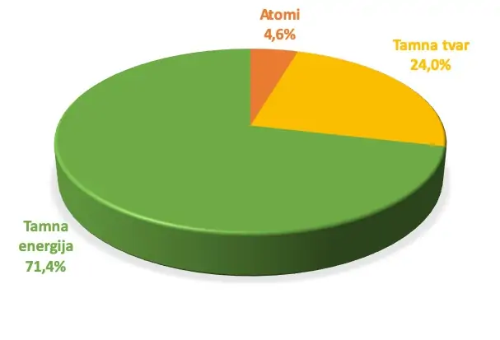
Svemir se uglavnom sastoji od nepoznatog oblika energije poznatog kao
tamna energija i
neobičnog oblika tvari nazvanog
tamna tvar .

Slide 4
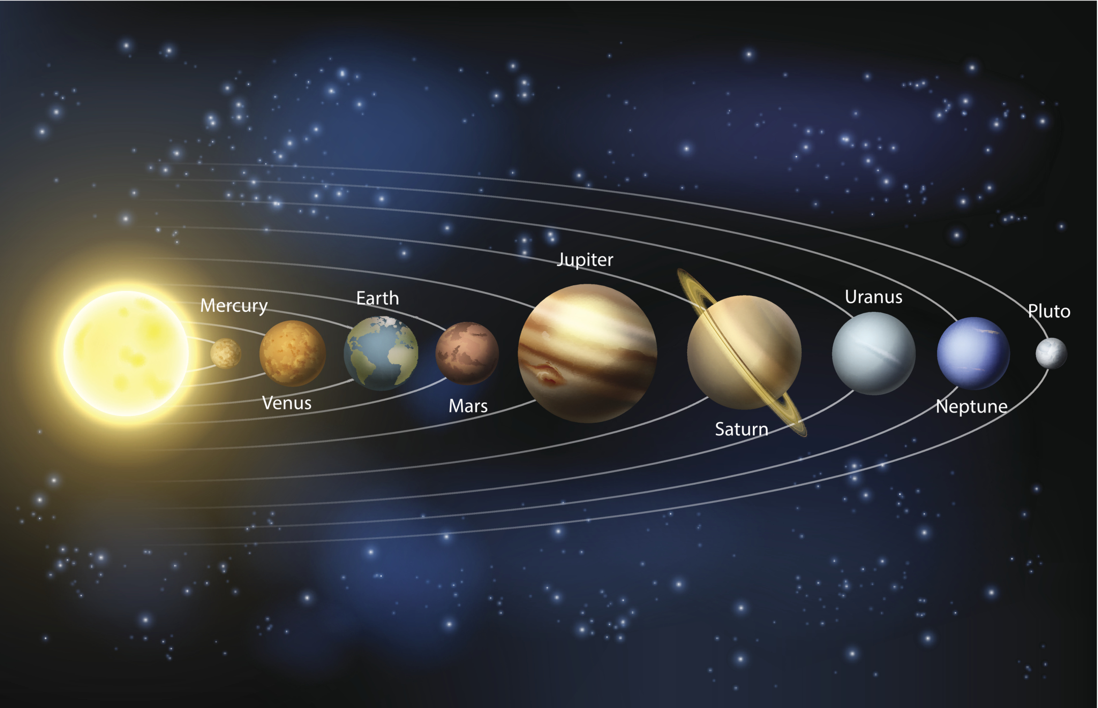
Planeti sunčevog sustava
Sunce je najbliža zvijezda, središte sustava planeta, u kojem se nalazi i Zemlja . Sunce je središnja zvijezda našeg planetarnog sistema (sunčevog sistema).Svake sekunde jezgra Sunca oslobodi količinu energije koja je jednaka 100 milijardi nuklearnih bombi!
Merkur je planet najbliži Suncu
Venera je drugi planet po udaljenosti od Sunca, bez satelita, nešto manji od Zemlje. Na nebu je najsjajniji planet i pokazuje Venerine mijene.Venera je jedini planet koji se rotira u smjeru kazaljke na satu.
Zemlja je treći planet po redoslijedu udaljenosti od Sunca i najveći među unutarnjim planetima.
Mars je četvrti planet po udaljenosti od Sunca, vidljiv sa Zemlje prostim okom i zato poznat od davnine.
Jupiter je planet s najvećim promjerom i najvećom masom u Sunčevu sustavu, peti po udaljenosti od Sunca. Sve planete u našem Sunčevom sistemu mogu stati unutar Jupitera.
Saturn je šesti planet u Sunčevu sustavu. Saturn je po volumenu i masi drugi planet nakon Jupitera. Saturn nije jedini planet sa ‘prstenovima’. Planete poput Jupitera, Urana i Neptuna također imaju prstenove, samo mnogo manje očite.
Uran je sedmi po redu planet od Sunca. To je prvi planet koji je bio otkriven teleskopom.
Neptun, osmi i od Sunca najudaljeniji planet Sunčevog sustava. Nazvan po rimskom bogu mora, četvrti je najveći planet po promjeru i treći po masi .

Slide 5
zemlja
Naša planeta je stara oko 4,54 milijardi godina
(+ / – 0,02 milijarde godina)
Zemlja je jedini planet koji nije dobio ime po jednom od mitoloških bogova.
Zemlja je svakog dana teža za kojih 100 tona zbog svemirske prašine koja stalno pada.
Zemlja je toplija za 0,02 stupnja kada je Mjesec pun.
Zemlja se sporije okreće u ožujku nego u rujnu.

Slide 6
LJUDI U SVEMIRU
Zbog slabije gravitacije, osoba koja teži 100kg na Zemlji bila bi teška samo 38kg na Marsu.
Astronauti ne mogu podrigivati dok su u svemiru (nije da ne smiju, već ne mogu!).
Astronauti su viši dok su u svemiru nego dok su na Zemlji.
Dok su u svemiru, astronauti ne mogu plakati jer nema gravitacije, pa suze ne padaju niz lice.
Srce astronauta se smanji kada je u svemiru.
Na Mjesecu su jasno vidljivi otisci stopala koje su iza sebe ostavili astronauti – i oni će tu ostati zauvijek, s obzirom da na Mjesecu nema vjetra koji bi ih otpuhao.

Slide 7
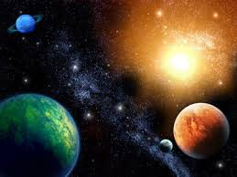
HVALA

